Slide 1


TRÒ CHƠI: “TÌM HÀNH VI ĐÚNG SAI” VỀ AN TOÀN GIAO THÔNG

Slide 2

Cách chơi
Bé hãy quan sát bức tranh ấn chọn mặt cười nếu là hình ảnh đúng
Bé hãy ấn chọn mặt mếu nếu là hình ảnh sai

Slide 3
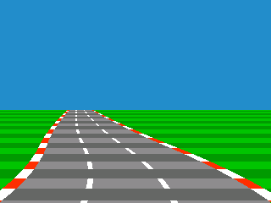



Con hãy quan sát bức tranh

Slide 4
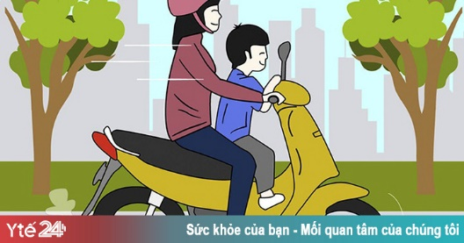
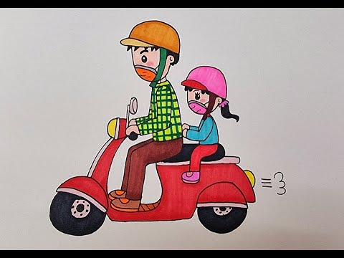
Con hãy quan sát bức tranh
BỨC TRANH SỐ 1
BỨC TRANH SỐ 2

Slide 5


Con hãy quan sát bức tranh

Slide 6
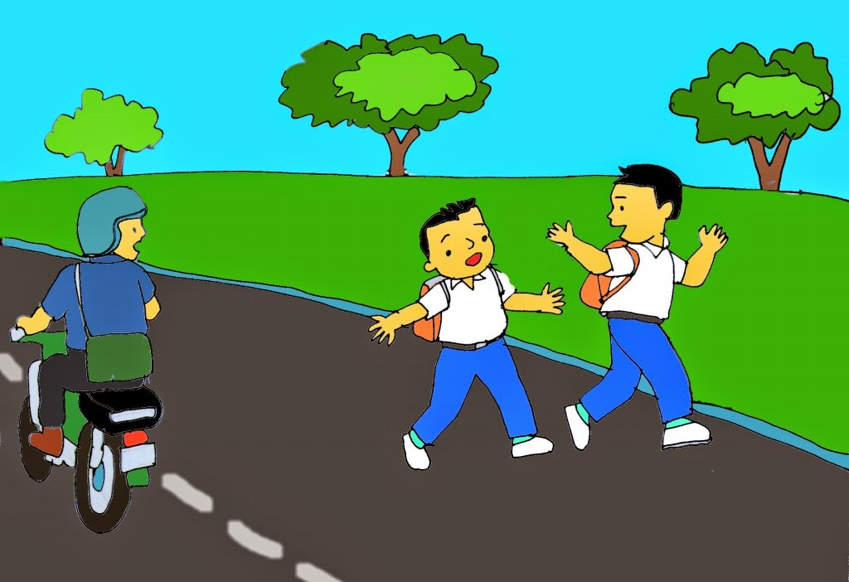

Con hãy quan sát bức tranh

Slide 7
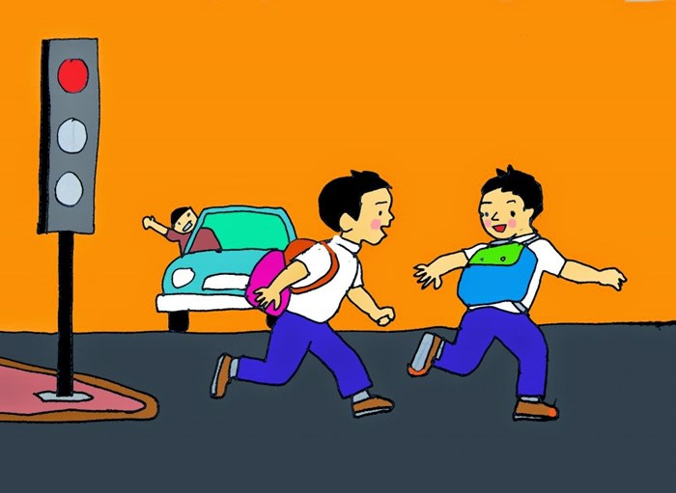
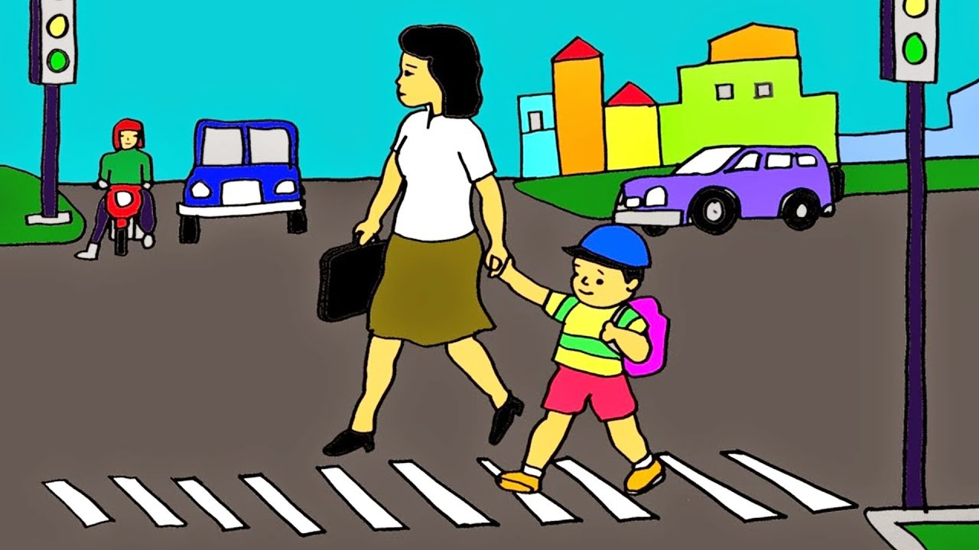
Con hãy quan sát bức tranh
BỨC TRANH SỐ 1
BỨC TRANH SỐ 2

Slide 8
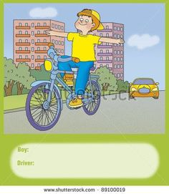
Con hãy quan sát bức tranh

Slide 9


Slide 10

Xin chào và hẹn gặp lại các con!

